Slide 1

5-denní jídelníček

Slide 2
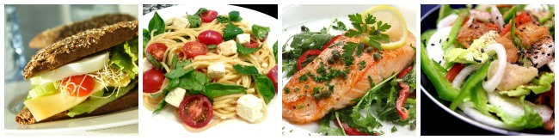
Základy sestavování / hodnocení jídelníčku
Léčebná výživa – cvičení
Mgr. Jana spáčilová

Slide 3
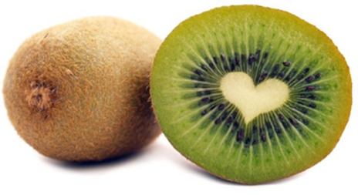
Co musí splňovat správně sestavený jídelníček?
Energetická a biologická hodnota stravy
Přiměřenost věku, pohlaví, pohybové aktivitě, zdravotnímu stavu
Při přípravě stravy upřednostňovat čerstvé suroviny a dle možností využívat sezónních a regionálních potravin.
Co nejvíce omezit polotovary (konvenience) vyššího stupně a dochucovací přípravky.
Pravidelnost
Pestrost
Přiměřenost „3P“
Různorodost pokrmů ve vztahu ke:
  Konzistenci
  Barevnosti
  Chuti
  Technologické úpravě
  Sytosti a stravitelnosti pokrmů
Estetika aneb Jíme i očima
V některých případech cena jako kritérium

Slide 4
pravidelnost
Snídaně – 25 %
Svačina – 10 %
Oběd – 30-35 %
Svačina – 10 %
Večeře – 25 %
2. večeře - 5 %
Zdroj obrázku: PaV
Dle výživových doporučení Společnosti pro výživu – „Je nutno dodržovat správný stravovací režim: jíst pravidelně - tři hlavní denní jídla s maximálním energetickým obsahem pro snídani 20 %, oběd 35 % a večeři 25 - 30 %
a dopolední a odpolední svačinu s maximálně 5 - 10 energetickými % a pauzou přibližně 3 hodiny mezi jednotlivými denními jídly.“
Platí i v léčebné výživě - při některých onemocněních dvojnásob!!!
Notes:
DM, vředová choroba žaludku

Slide 5
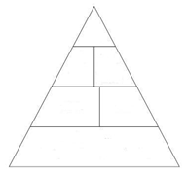
pestrost
Potravinová pyramida
Zdroj: Pyramida výživy pro děti (PaV)
LÉČEBNÁ VÝŽIVA???

Slide 6
přiměřenost
Potravinová pyramida – počty porcí
Energetická potřeba jedince - výpočet dle různých rovnic
  např. Harris-Benedictova rovnice
    Muži: BEE = 66,5 + 13,8W + 5,0H – 6,8A (výška v cm)
    Ženy: BEE = 655,1 + 9,6W + 1,8H – 4,7A
    60-75 % celkového denního výdeje
  Mifflin-St. Jeor rovnice
    Muži: REE = 10W + 6,25H – 5A + 5 (výška v cm)
    Ženy: REE = 10W + 6,25H – 5A - 161

Slide 7
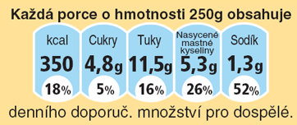
přiměřenost
Muži ≥19 let (BMI 18,5 – 25 kg/m²)
  EER = 662 – 9,53A + PA * (15,91W + 539,6H) výška v metrech
  PA = 1 (sedentary)
  PA = 1,11 (low active)
  PA = 1,25 (active)
  PA = 1,48 (very active)
Ženy ≥19 let (BMI 18,5 – 25 kg/m²)
  EER = 354 – 6,91A + PA * (9,36W + 726H)
  PA = 1 (sedentary)
  PA = 1,12 (low active)
  PA = 1,27 (active)
  PA = 1,45 (very active)
  Zdroj: Krause´s Food and the Nutrition Care Process, str. 27
  GDA - Ženy 2000 kcal (8400 kJ), Muži 2500 kcal (10500 kJ)
Notes:
GDA - Guideline Daily Amounts, v překladu doporučené denní množství
GDA 2000 kcal - pro zdravou ženu s průměrnou tělesnou hmotností, střední fyzickou aktivitou a dobrým zdravotním stavem.

Slide 8
Úkol – kolik můžu sníst?
Vypočítejte dle uvedených rovnic a dopočítejte celkovou energetickou potřebu.
Vypočtené hodnoty srovnejte.

Slide 9
Optimální poměr živin ve stravě
            redukce hmotnosti trojpoměr živin
Sacharidy 55-60 % 40-50 % 1g S = 17 kJ = 4 kcal 4
Tuky do 30 % do 30 % 1g T = 38 kJ = 9 kcal 1
Bílkoviny 15 % 20-30 % 1g B = 17 kJ = 4 kcal 1

Slide 10
konzistence
NEvhodné | Vhodné
Mleté maso a bramborová kaše

Slide 11
barevnost
NEvhodné | Vhodné
Dýňová polévka a svíčková na smetaně

Slide 12
chuť
NEvhodné | Vhodné
 | Fádní pokrmy kombinovat s chuťově výraznějšími

Slide 13
Technologická úprava
NEvhodné | Vhodné
 | Využívat různé úpravy vaření, pečení, dušení, smažení dle nových technologií apod.

Slide 14
Sytost a stravitelnost pokrmů
NEvhodné | Vhodné
Sytá polévka a sytý hlavní pokrm
Nadýmavá polévka a nadýmavý hlavní pokrm

Slide 15
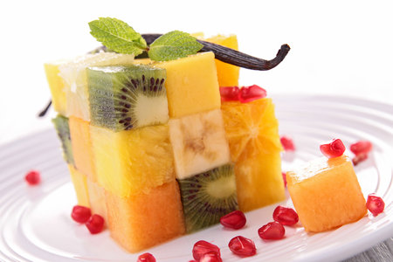
Na všechno zmíněné pamatujme při sestavování jakéhokoliv jídelníčku V PREVENCI I LÉČEBNÉ VÝŽIVĚ

